Slide 1
Δραστηριότητες λεπτής κινητικότητας με υλικά που έχουμε στο σπίτι

Slide 2
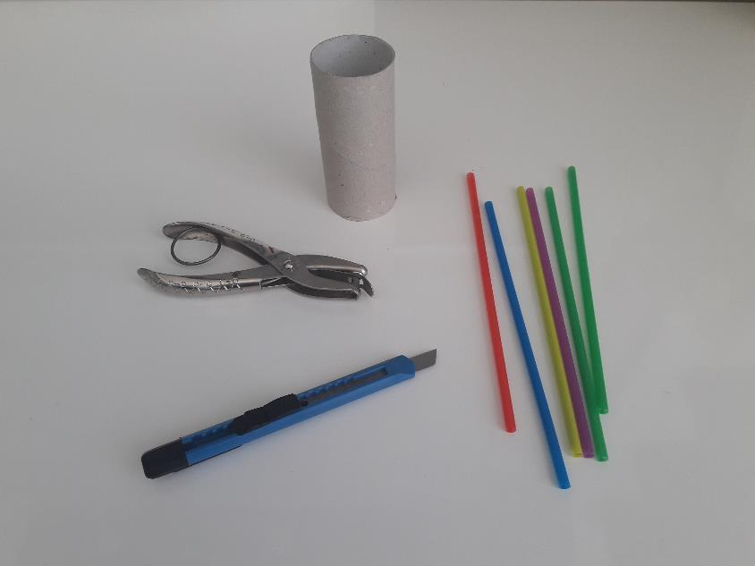
Πρώτη δραστηριότητα
Υλικά που θα χρειαστούμε:
Ρολό τουαλέτας
Καλαμάκια
Εργαλείο τρυπήματος
Κοπίδι

Slide 3
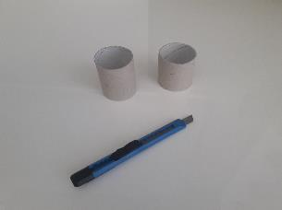
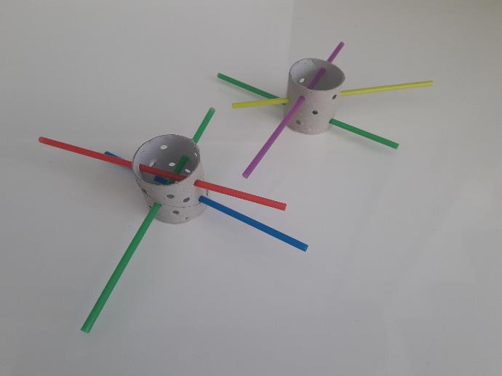
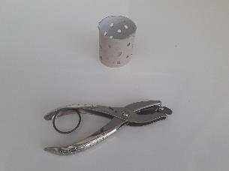
Εκτέλεση :
Παίρνω ένα ρολό τουαλέτας και το μοιράζω στη μέση
Βγάζω τρύπες με το ειδικό εργαλείο
Τοποθετώ καλαμάκια περνώντας τα μέσα από τις τρύπες

Slide 4
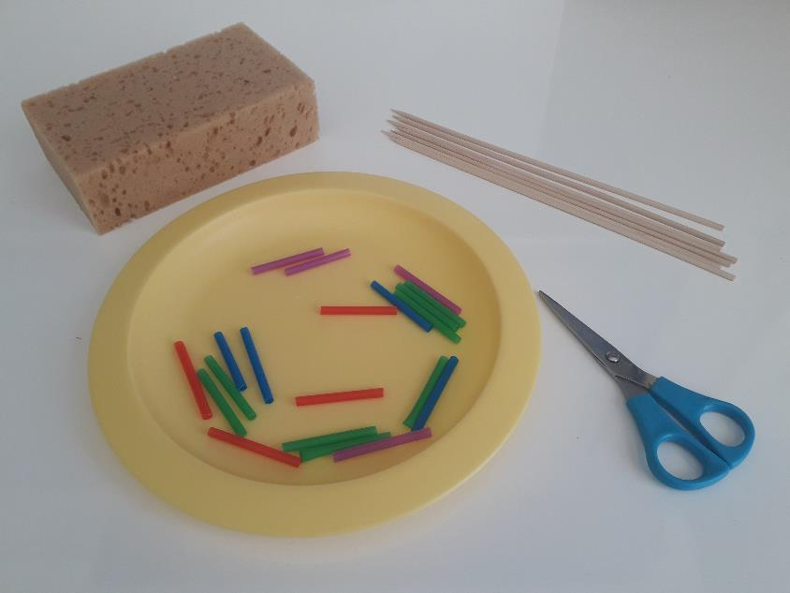
Δεύτερη δραστηριότητα
Υλικά που θα χρειαστούμε:
Σφουγγάρι
Ξυλάκια για σουβλάκια
Καλαμάκια
Ψαλίδι

Slide 5
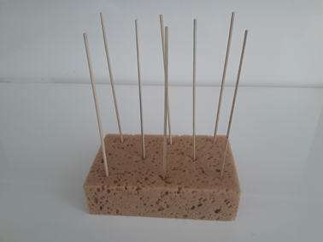
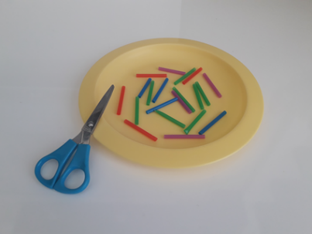
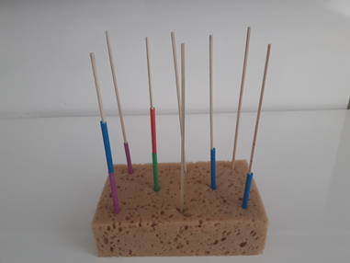
Εκτέλεση:
Τοποθετώ στο σφουγγάρι τα ξυλάκια
Κόβω τα καλαμάκια σε μικρά κομμάτια και τα τοποθετώ σε ένα δοχείο
Τοποθετώ τα καλαμάκια ένα ένα στα ξυλάκια

Slide 6
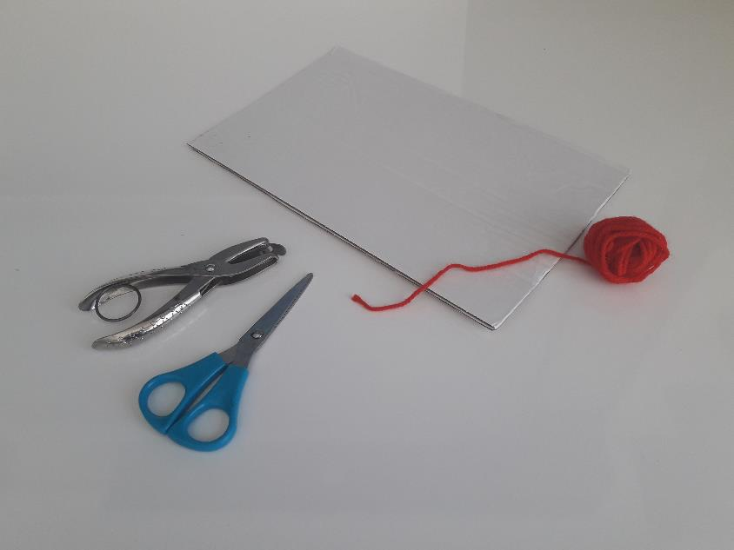
Τρίτη δραστηριότητα
Υλικά που θα χρειαστούμε:
Χαρτόνι
Εργαλείο τρυπήματος
Μαλλί πλεξίματος

Slide 7
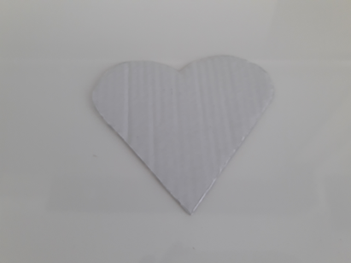
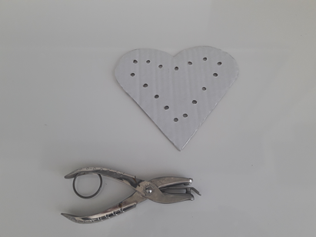
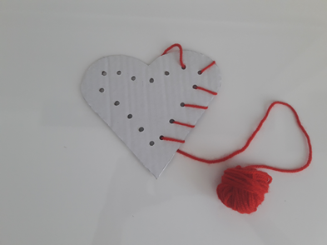
Εκτέλεση:
Στο ένα χαρτόνι ζωγραφίζω ότι σχήμα θέλω και το κόβω γύρω – γύρω
Βγάζω τρύπες με το ειδικό εργαλείο παράλληλα με την άκρη του σχήματος
Περνώ το μαλλί ενδιάμεσα από τις τρύπες όπως επιθυμώ

Slide 8
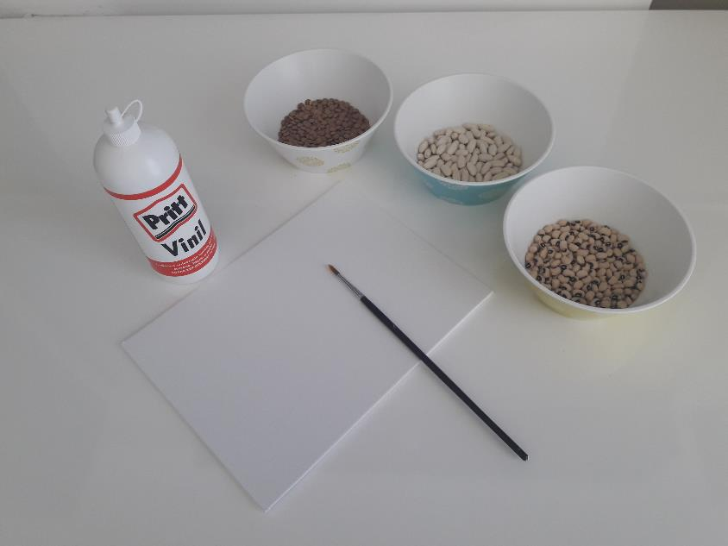
Τέταρτη δραστηριότητα
Υλικά που θα χρειαστούμε:
Διάφορα όσπρια
Χαρτόνι ή καμβά
Γόμα
Πινέλο

Slide 9
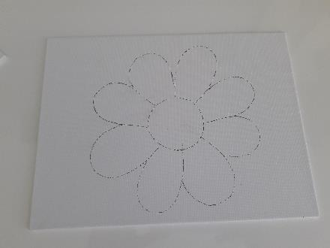
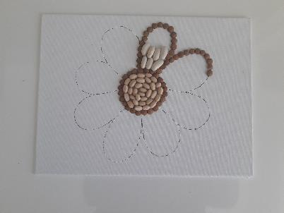
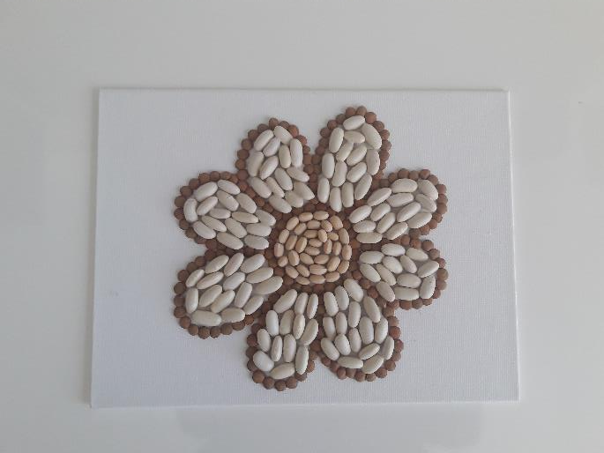
Εκτέλεση :
Σχηματίζω σε καμβά ή χαρτόνι το σχήμα που θέλω
Βάζω λίγη γόμα και σταδιακά τοποθετώ τα όσπρια μέχρι να γεμίσει όλη η επιφάνεια
Αυτή η δραστηριότητα μπορεί να ολοκληρωθεί σταδιακά

Slide 10
